Slide 1


致力于人人轻松享有安全的品质生活
HIKVISION
智慧园区综合解决方案
研发中心
Notes:
尊敬的各位来宾，女士们、先生们、朋友们，我很荣幸向大家介绍海康威视在智慧园区解决方案

Slide 2
目录
1
体系蓝图
3
成功案例
Part
Part
2
解决方案
4
关于我们
Part
Part

Slide 3
体系蓝图
以车辆管控和人员安保防盗为主线，基于视频基础数据联网和智能分析，提供一站式服务体系

Slide 4
车辆管控
人员安保防范
道路路口
出入口
道路路口
出入口
停车场
重要区域
主要道路
Notes:
典型区域的车辆、道路及人员管控

Slide 5
解决方案
首先解决各场景“看得到”的问题，然后将道路过车信息、道路信息、人员信息数字化，并通过计算机仿真、模式识别等分析处理机制，实现行为判断、状态记录，最终实现对车、路、人的综合管理与服务

Slide 6

车辆管控
方案思路
矛盾聚焦点
车辆管理
园区很大、车辆很多，视频监控覆盖不全
外来车辆违规停车，监管难度大
行驶车辆存逆行/越线/加塞等现象
园区路口、岔口较多、路线复杂
出现紧急情况时难以调度指挥
车辆抓拍取证
机动车测速系统
重点区域重点管控
车牌自动识别
行车路线有效分析

Slide 7
系统一：路口违法抓拍系统（电警）
逆行、压线
非法掉头
闯禁左、闯禁右
违法停车
手动抓拍系统
占用专用车道
加塞、变道
占用非机动车道
左进左出
路口是车辆道路管理的核心节点
Notes:
路口是车辆道路管理的核心节点

Slide 8
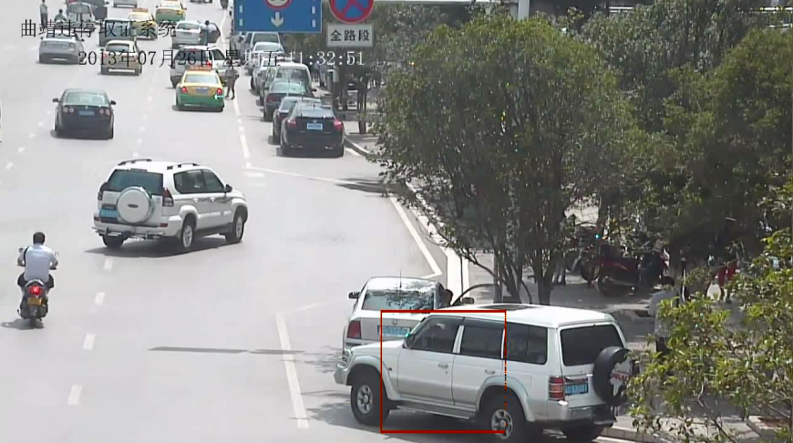
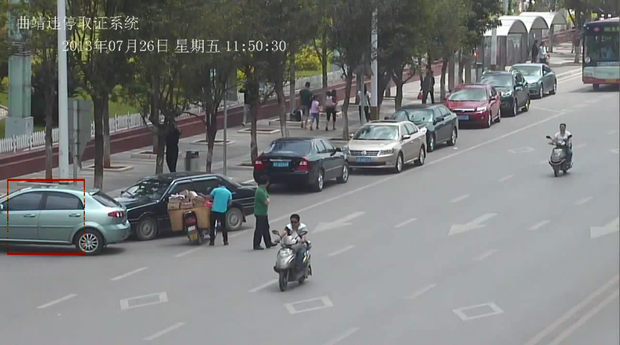
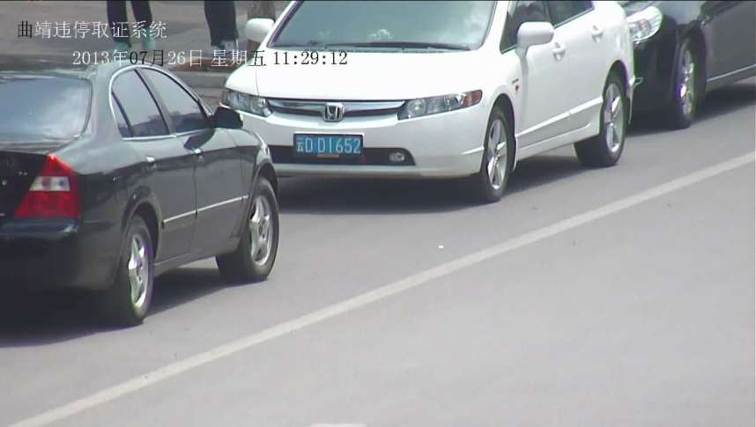
手动违停
全景1
全景2
全景
特写
多预置位场景自动切换
100米有效检测范围
30倍光学变倍
200万/300万高清
Notes:
可以通过预置位的方式实现球机前后左右多个场景的违停取证。

Slide 9
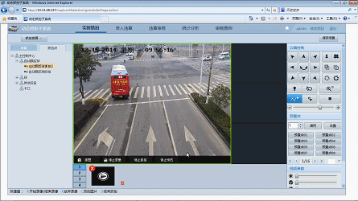
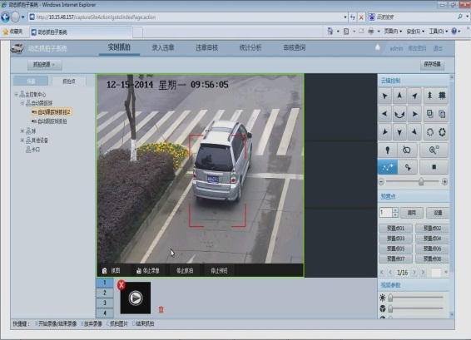
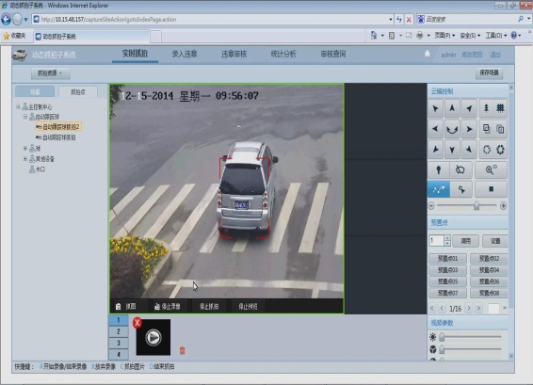
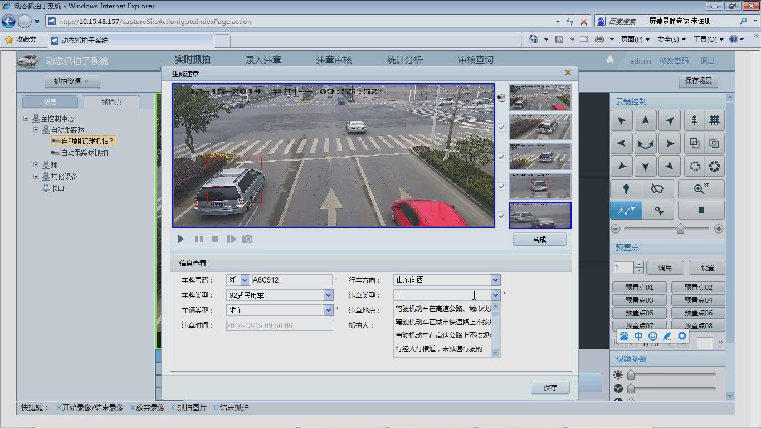
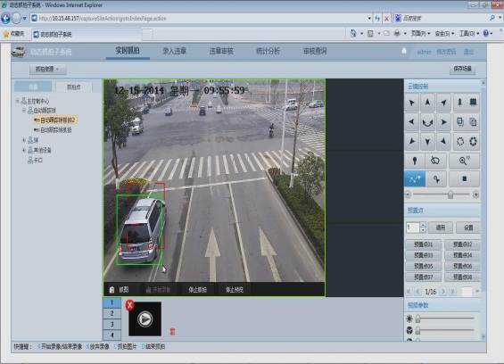
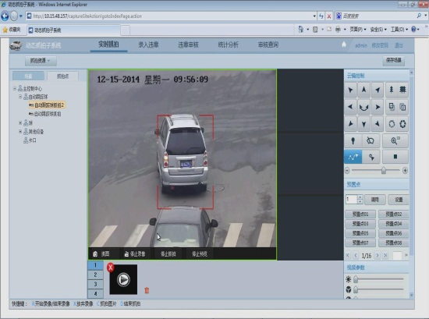

自动违停抓拍
实时抓拍
抓拍模式革新
3、球机自动变倍缩放
2、球机自动跟踪锁定违法目标
5、截图合成，
信息补充校对
4、确认牌识结果，结束取证，回到预置位
1、发现违法行为，手动框选违法目标车辆
Notes:
本系统采用300万高清智能球机+86平台动态抓拍模块，改变以往手动跟踪车辆的取证模式，以人员在画面上的目标框选和球机的自动车辆跟踪、放大车牌取证为手段，实现自动的车辆违法取证，提高取证有效率。（点击播放视频）

Slide 10
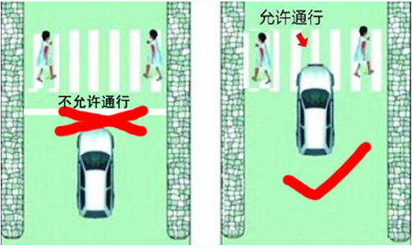
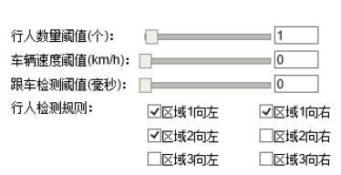
礼让行人
机动车人行横道不避让行人
取证条件：
当车辆行驶轨迹与行人运行轨迹存在交叉点
行人所在区域与车辆所在车道相邻
细化的灵活配置
低速车辆过滤，避免处罚争议
跟车过滤，处罚首辆违法车辆

Slide 11
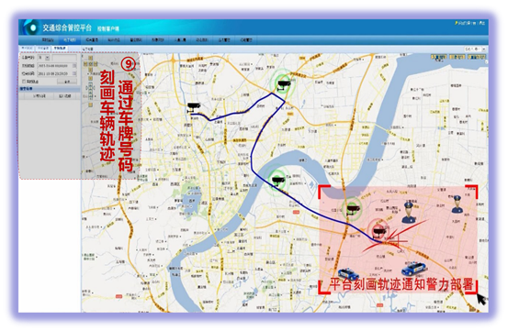

系统二：道路车辆抓拍
对过往的目标进行图像抓拍，并对记录的内容进行描述。
优势
经市场实践，系统成熟，功能可靠
车辆定位准确、可靠
同时识别车牌等信息，抓拍图片，执法有据
一步到位，不需要另外发放设备
增加车辆测试、智能研判等功能，协助园区布控
Notes:
在应用模式上，我们当前推荐的是300万双车道、600万三车道。
触发模式分为 线圈、视频、雷达。
传统卡口采用虚拟线圈检测；海康卡口采用全画面分析、多种技术复合式检测。
传统卡口只针对车辆进行检测；海康卡口实现机非人全目标检测。
海康视频卡口，对复杂环境下的过车适应性好。

Slide 12
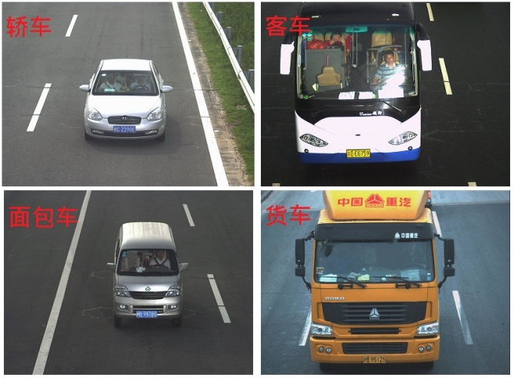
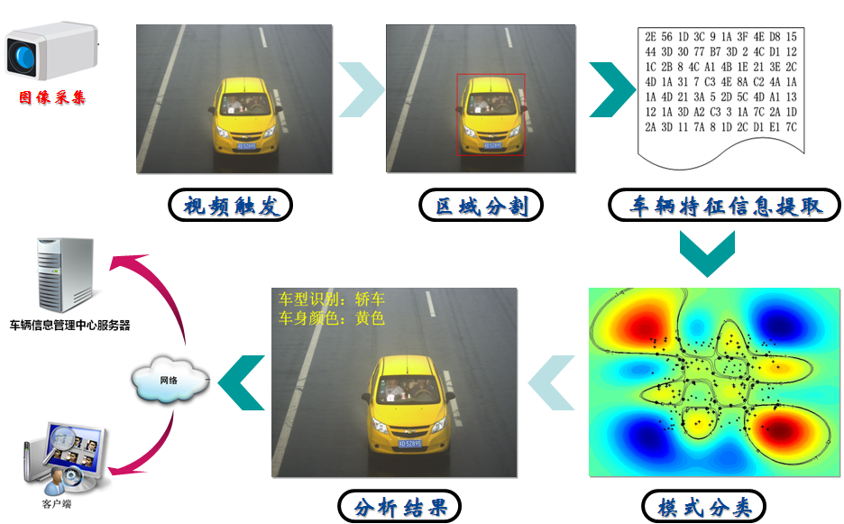

系统特点
车型识别
车身颜色识别
车标识别

Slide 13



系统三：车辆出入口管理
车辆通行效率A+++
车辆通行效率A+
车牌识别准确率A+++
车牌识别准确率A+++
牌识收费效率A+++
卡票收费效率A+
极速体验
后期免维护率A+++
稳定可靠
后期免维护率A+
复杂场景适应性A+
复杂场景适应性A+++
牌识收费方案（模式1）
卡票收费方案（模式2）
Efficiency（效率） Balance（平衡） Precision（精确）

Slide 14
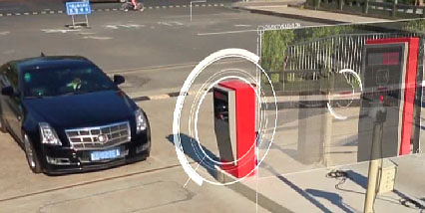
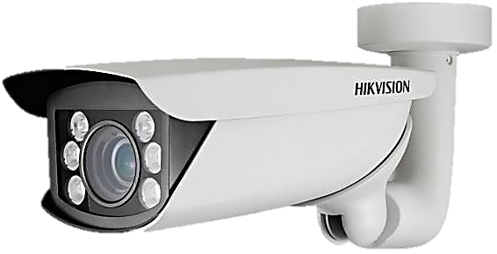

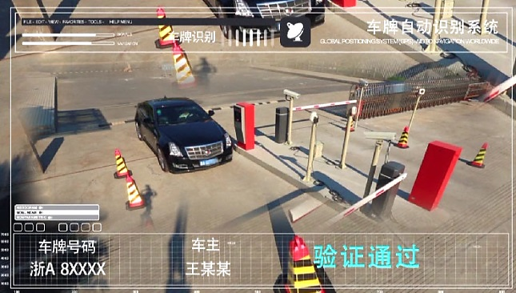
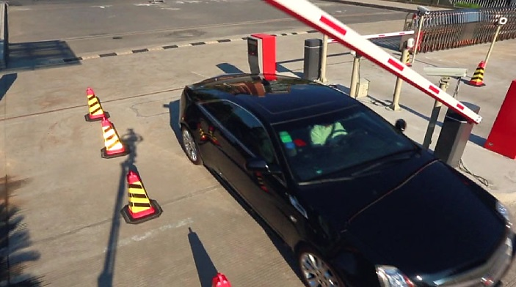
车辆出入口管理
固定车辆管理
白名单比对
自动放行
无需停车取卡

Slide 15
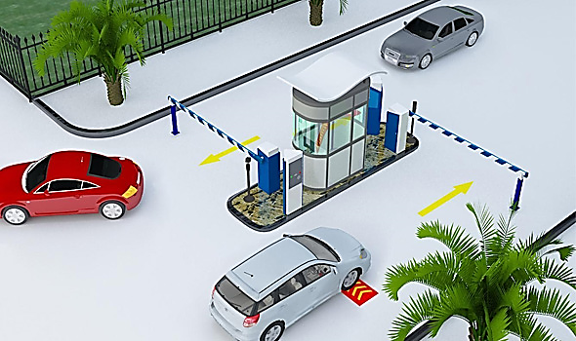
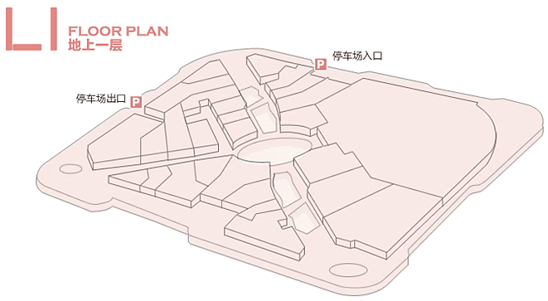
车辆出入口管理
临时车辆管理
系统自动识别车辆是否为登记在册车辆。
临时车辆：
1、无需停车取卡，识别车牌后自动放行（模式1）；
2、可发放临时停车卡，登记进入（模式2）。

Slide 16
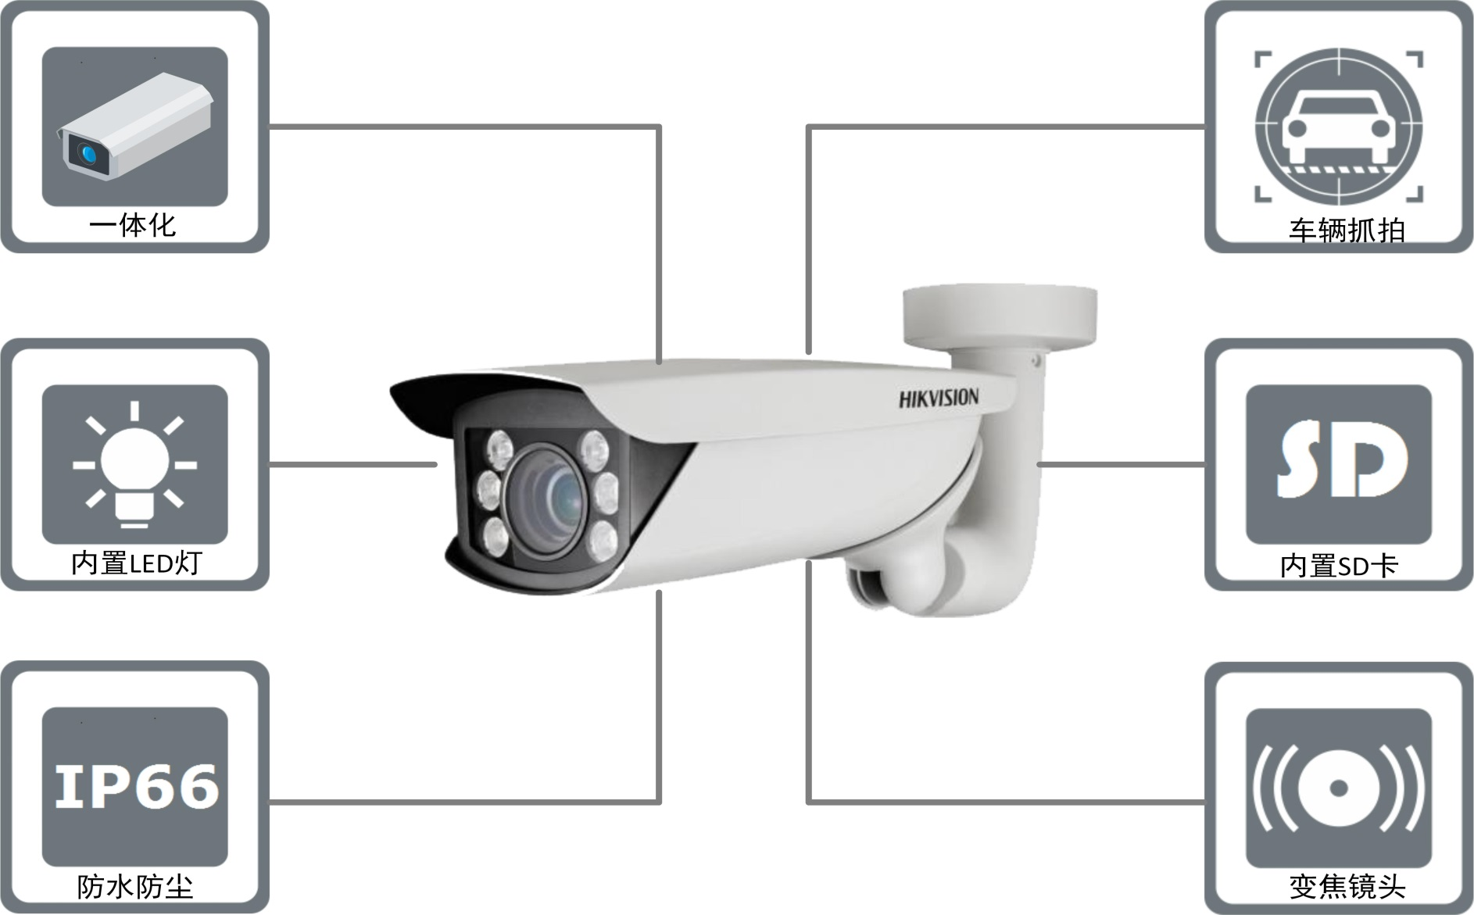
产品介绍

Slide 17
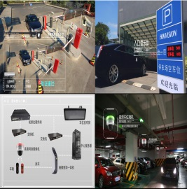
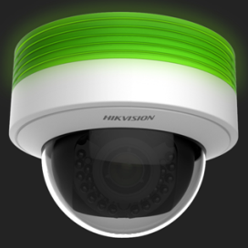
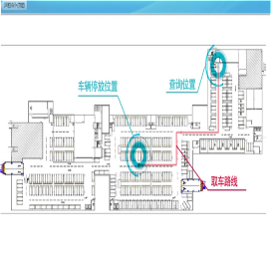
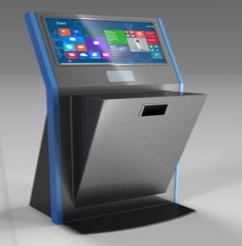
系统四：停车管理
10%
Up
车位利用率
车位诱导
如何为驶入的车辆指引哪个停车区域存在空余的车位（正向诱导）？
如何为准备离开停车场的车主快速找寻到停车的具体位置（反向寻车）？
如何当发现刮擦的痕迹时，提供解决纠纷的举证的证据（视频监控）？
如何当车辆到达出口处时，根据需求实现精细化停车收费（计时收费）？
30%
Up
停车流转率
反向寻车
15min
Down
停车时间
3lev
Up
停车享受

Slide 18
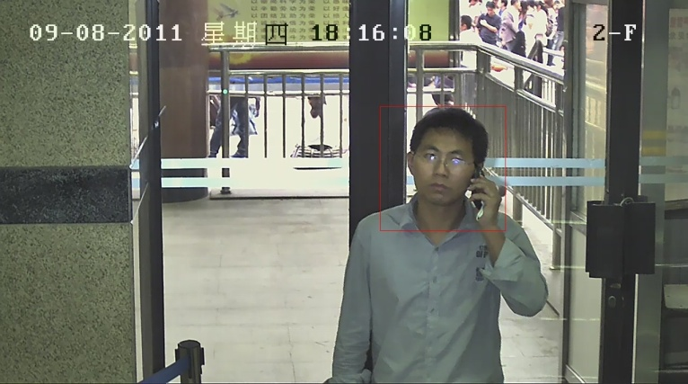
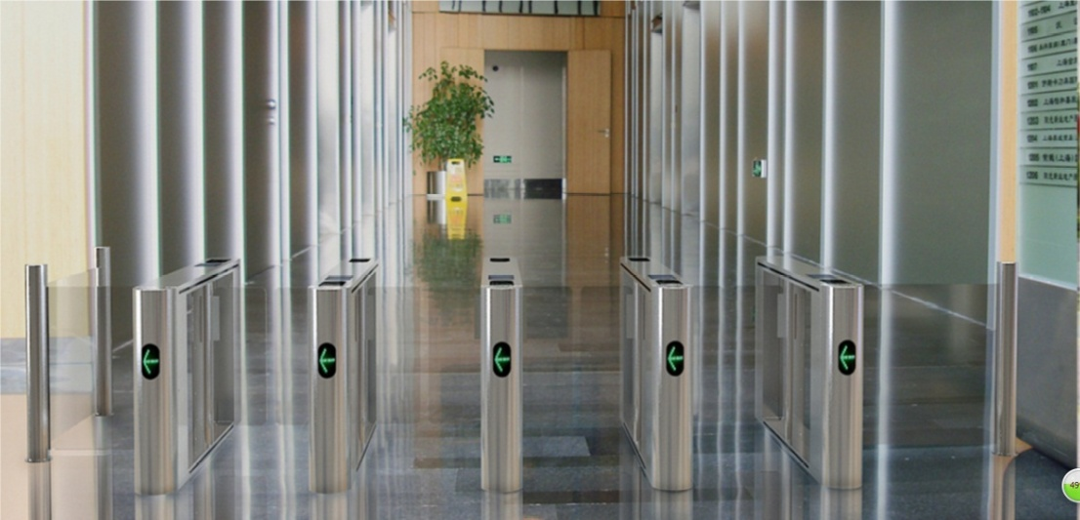

人员安全防范
出入口
130w CMOS [1280*720、80*80]
行人人脸抓拍与道闸控制结合

Slide 19
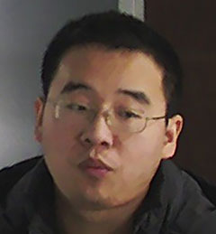




























人脸识别应用---黑名单比对
姓名：XXX
性别：男
年龄：30
涉及案件：XXX
80%相似
1
抓拍人脸照片
2
和黑名单人员实时比对
3
输出结果
黑名单数据库

Slide 20
客流统计系统实现对画面中特定区域：如大门，通道口等进出人数的统计，最后得出进入人数量、离开人数量等统计数据。并根据客流数据进行各类分析。

Slide 21
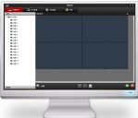

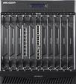

中心管理
大屏显示
信号处理
控制软件
LCD/DLP/PDP/LED
矩阵、解码器
拼接控制器
平台软件

Slide 22




LCD
40英寸-60英寸
DLP
50英寸-100英寸
LED
室内全彩、单色及双基色Φ1.6mm_Φ5mm

Slide 23
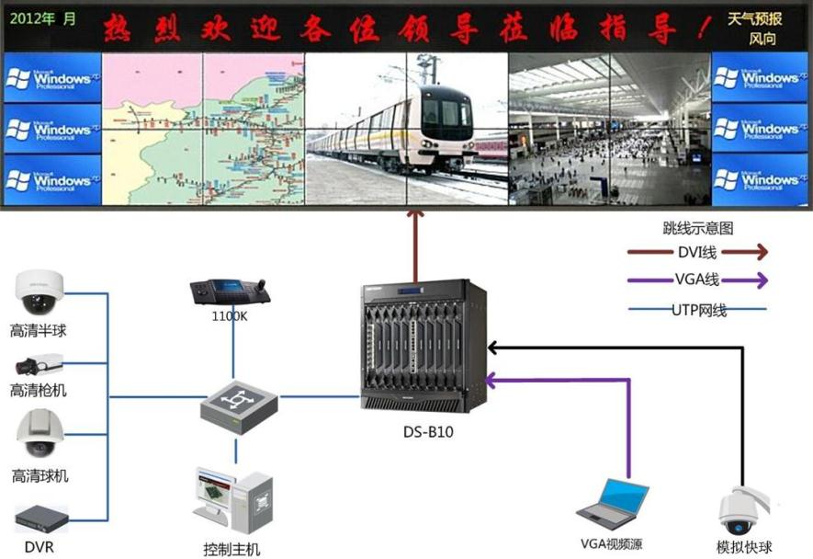
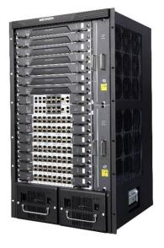
信号处理系统
集中简洁
易于管理
方便扩容

Slide 24
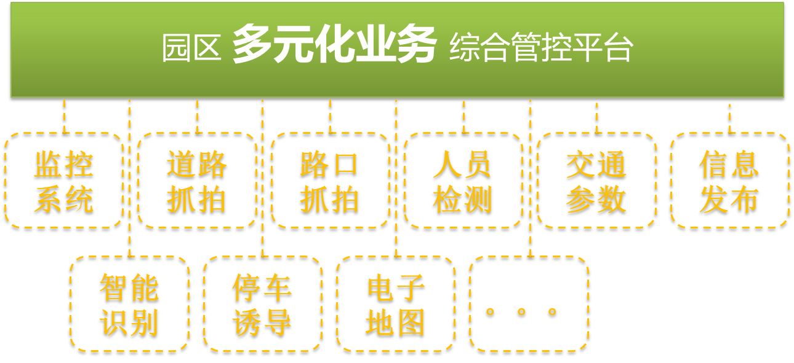
综合管控平台

Slide 25
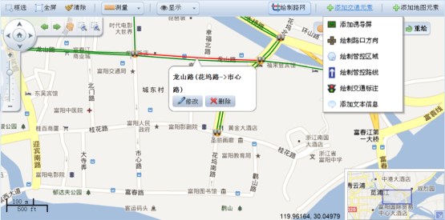
GIS地图介绍
指挥中心
信息交互管理系统
指挥调度系统
GIS系统
辅助决策系统
通信系统
GPS调度系统
勤务管理系统
……
支持的地图类型：
采用静态地图方式，加载.jpg格式的地图资源；
基于山海经纬提供的GIS服务接口进行开发；
基于GeoServer开发地图服务，由用户自行提供地图资源。
支持管理元素：
交通类元素（管控区域、管控线路、交通标注等）；
地图类元素（监控点位、卡口点位等）；

Slide 26
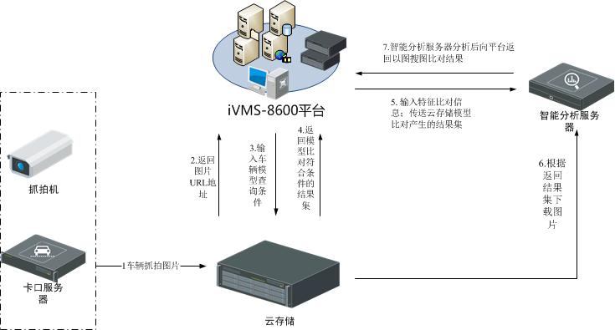
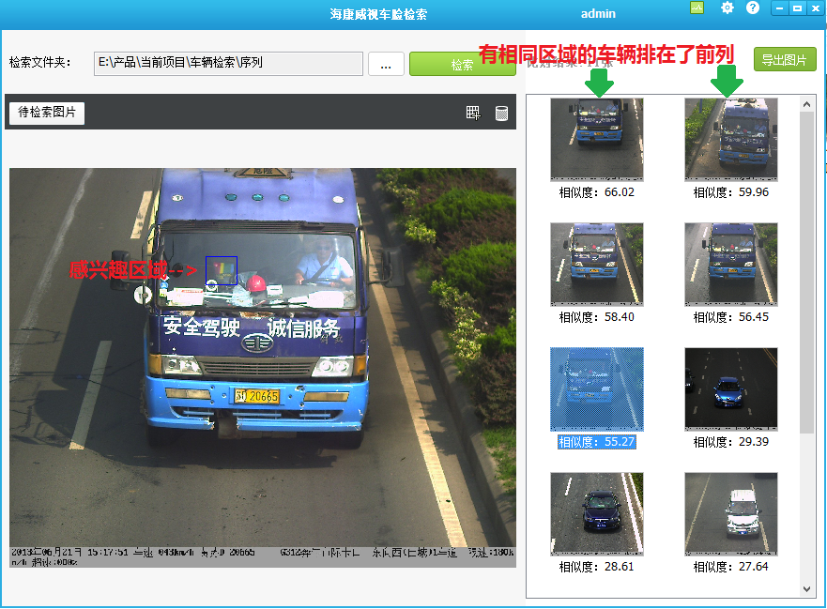

智能应用-以图搜图
功能概述：以图搜图是利用过车图片的特征信息（如车辆年检标志、车头内饰等）为基础分析单元，利用智能搜索分析引擎进行对比分析，从而达到对类似套牌肇事逃逸车辆的抓捕定位的目的。
系统架构
分析效果
基于分布式计算存储的云储存方案，让以图搜图功能更加的快速和高效！

Slide 27
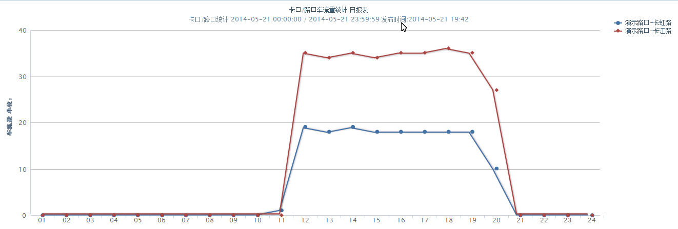
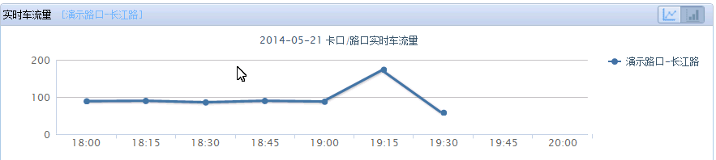
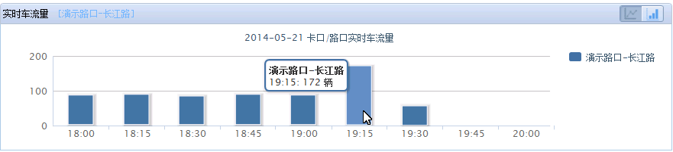
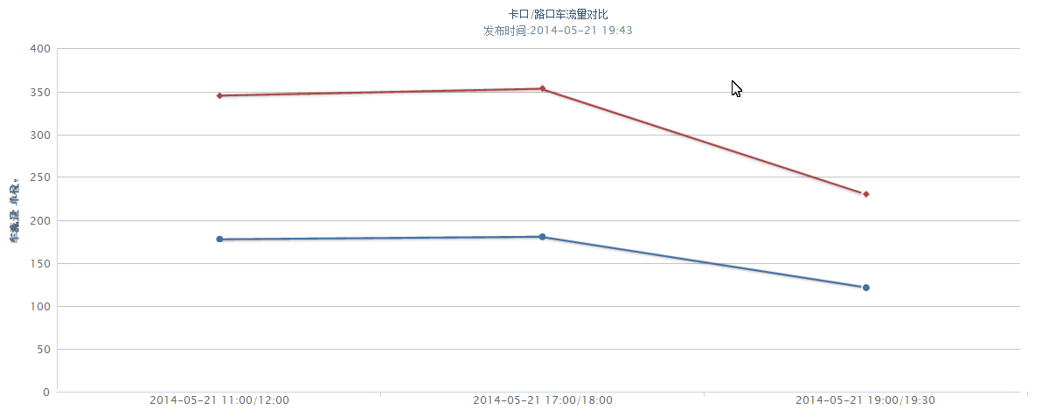
车流统计
车流曲线图
卡口日报表统计
车辆柱状图
卡口全时段流量对比
实时车流量分析
卡口车流量对比

Slide 28
园区多源、异构数据 整合平台
----大量市场主流产品/平台接入实例，能够以多种方式接入第三方设备/平台
平台接入
接入方式
  Webservice
  FTP图片解析
  私有协议
  平台SDK（包含动态库和控件）
  数据库（中间表和存储过程）
接入方式 | 开发周期 | 优缺点
Webservice | 短 | 实时性高、系统兼容性强、开发工作量小
FTP图片解析 | 一般 | 实时性差
私有协议 | 较长 | 实时性高，调试工作量大
平台SDK | 长 | 实时性高、开发周期长
数据库 | 短 | 实时性一般开发工作量小

Slide 29
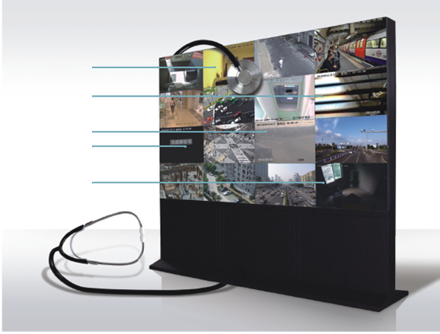

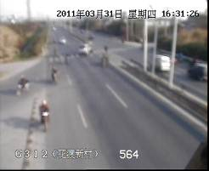
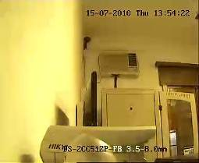
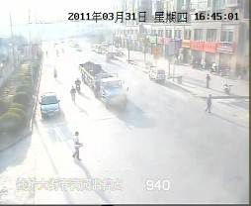
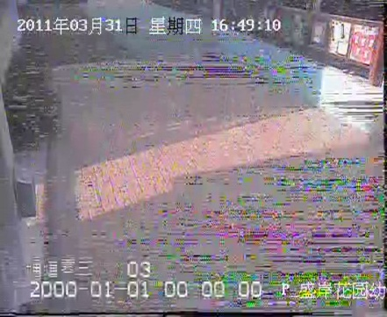
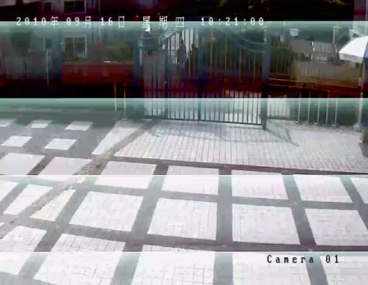
视频质量诊断
图像偏色
图像条纹
图像模糊
图像黑屏
信号丢失
图像模糊
图像偏色
亮度异常
……
亮度异常
图像乱码
图像滚屏
  以轮巡的方式快速检测，对17种常见摄像机故障进行检测，利用率高
  降低人工运维成本，视频监控运维及时高效
  支持对第三方码流的检测，系统升级简便

Slide 30
出入口
反向寻车
人脸识别
门禁一卡通
佛山联网小区
珠海十字门
海南立体防控人员卡口项目
广佛智城项目
广东海关码头
宁波高铁南站
欧尚超市人脸比对项目
郑州建业总部港
杭电出入口牌识收费
临沧市青华医院
濮阳公安局人脸比对项目
北京丰台区诺德国际广场
天津大港
深国投广场
安阳平安城市人员卡口项目
洛阳凯旋广场
北京联合大学
浙江报业集团
塔里木油田人脸识别项目
青岛空港首创
天津大学牌识收费
丽水万地广场
岳阳市烟草公司人脸比对项目
青岛光谷产业园

